Slide 1
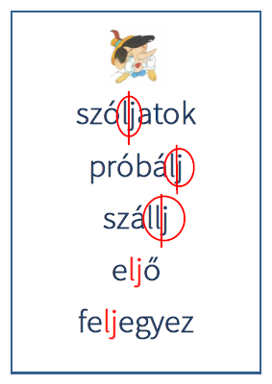
Másképp írjuk, másképp ejtjük

Slide 2
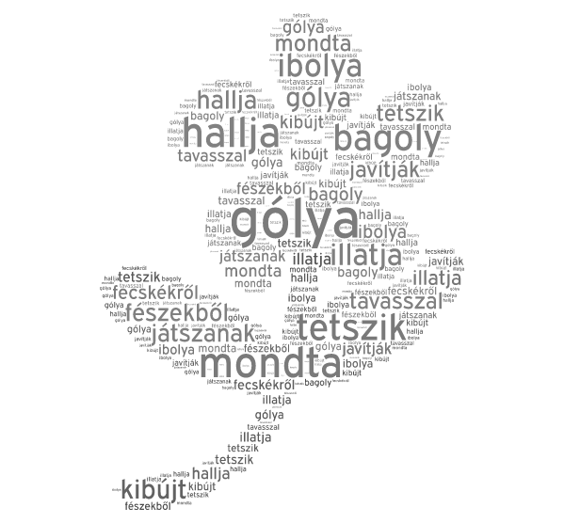
1.Írd ki a virágfelhőből azokat a szavakat, amelyeket másképp ejtünk, másképp írunk!

Slide 3
2.Keresd ki a virágfelhőből az utasításnak megfelelően a helyes szót! Írd le!
Csak rövid magánhangzói vannak, 3 szótagú, „ly” van benne.
2 szótagú, van benne hosszú magánhangzó, állat.
3 szótagú, van benne hosszú kétjegyű mássalhangzó.
3 szótagú, toldalékos, van benne hosszú „ő”, állat.
Virág, 3 szótagú, csak rövid magánhangzói vannak.
3.Alkoss a virágfelhő szavai segítségével 2 mondatot! Próbálj minél több szót beleírni!

